Slide 1
FC GUEUGNON TENNIS
Assemblée Générale
Samedi 30 Novembre 2019

Slide 2
ASSEMBLEE GENERALE ORDRE DU JOUR
Ouverture de l’AG
Bilans sportifs - objectifs
Formation, C.I.T.A
Pôle arbitrage
Le Tournoi National
Le Site internet
Projet Actions Citoyennes
L’Animation
Actions FCG Omnisports
Bilan Financier
Questions / Réponses
Intervention des personnalités
Remise des récompenses
Pot de clôture

Slide 3
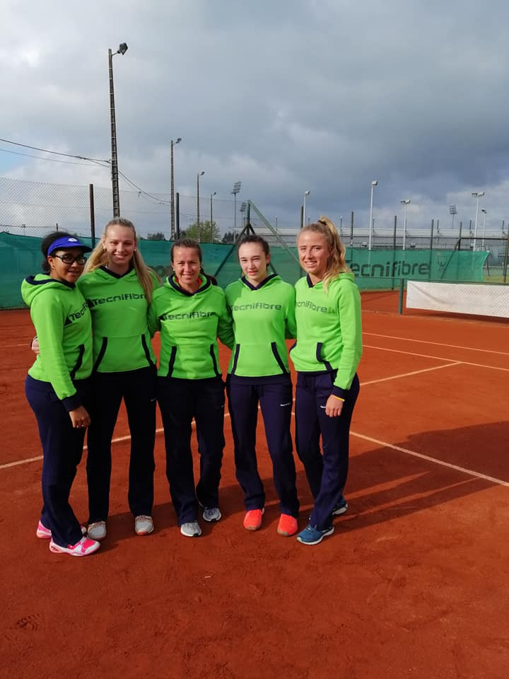
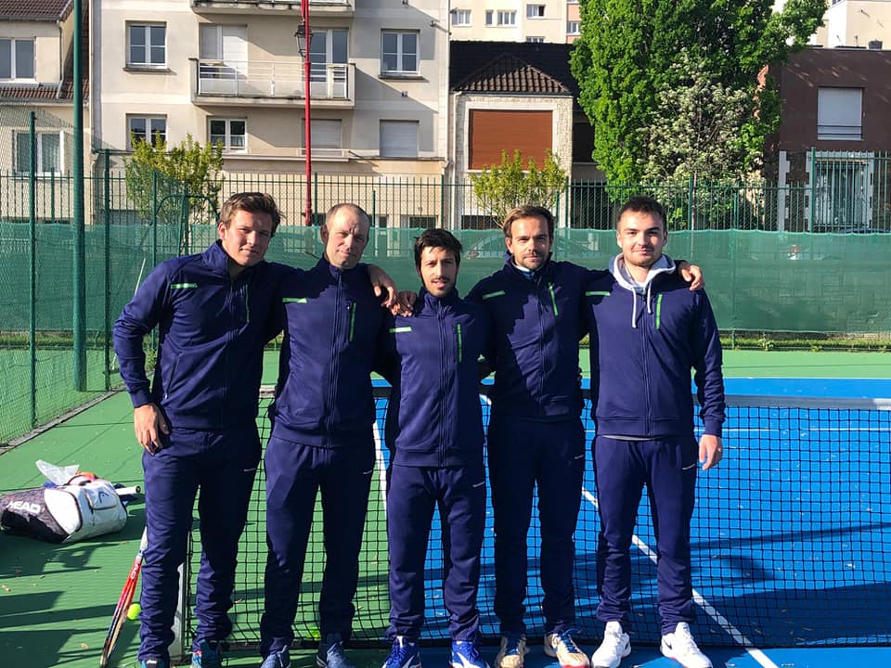
RESULTATS SPORTIFS

Slide 4
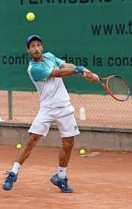
EQUIPES ADULTES BILAN 2019
8 Equipes :
6 Masculines
2 Féminines
Résultats 2019:
Descente de l’équipe 1 masculine en National 3
Descente de l’équipe 2 masculine en Régional 2
Montée de l’équipe + 35 ans en DQDN BFC
Maintien de l’équipe 3 masculine en Départemental
Maintien de l’équipe 1 féminine en National 2
Maintien de l’équipe 2 féminine en Régional 3

Slide 5
EQUIPES ADULTES OBJECTIFS 2020
Dames: Equipe 1: Maintien en National 2, montée en National 1 si opportunité
Equipe 2: Maintien en Régional3 , montée en Régional 2 si opportunité
Hommes: Equipe 1: Montée en Nationale 2
Equipe 2: Maintien en Régional 2
Equipe 3: permettre aux joueurs de
s’aguerrir

Slide 6
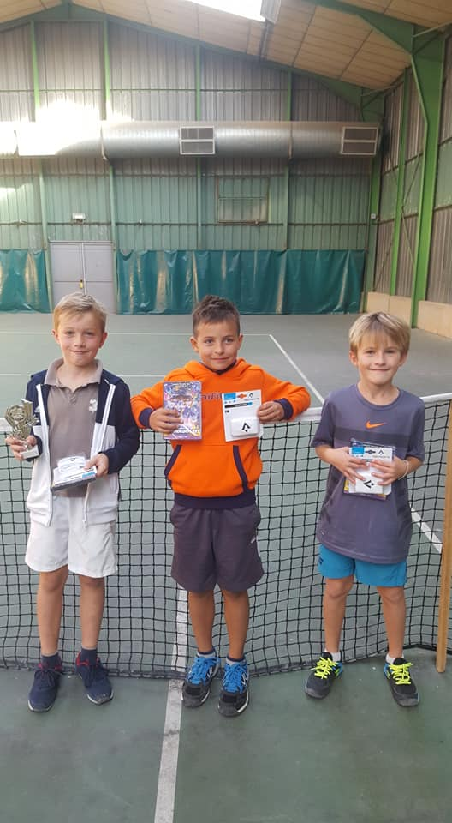
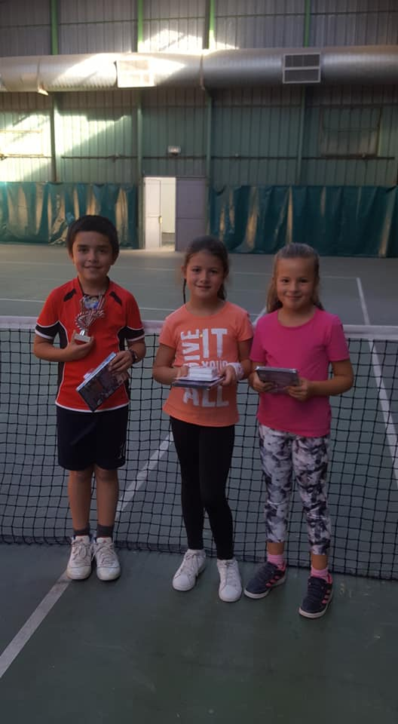
EQUIPES JEUNES BILAN 2019
4 Equipes :
3 Masculines
1 Féminine

Slide 7
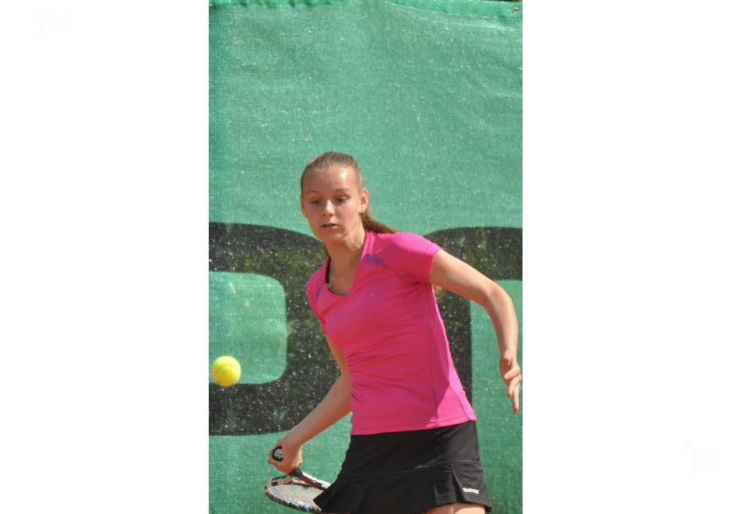
CHAMPIONNAT INDIVIDUEL BILAN 2019
JEUNES :
Garçons :
2 ¼ finalistes BFC
1 champion de S&L
2 finalistes S&L
Filles
1 championne BFC

Slide 8
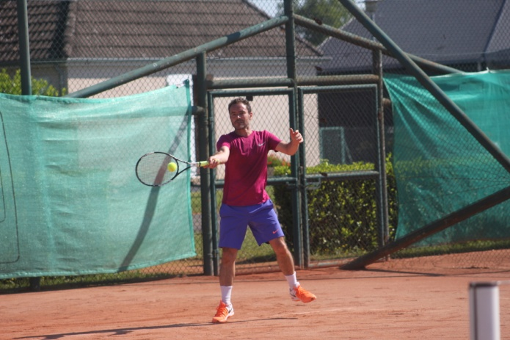
CHAMPIONNAT INDIVIDUEL BILAN 2019
ADULTES :
Garçons :
1 1/4 finaliste 2ème Série BFC
1 Champion de S&L + 40 ans

Slide 9
LA FORMATION
Axe prioritaire de la politique du club
L’école de Tennis pour le mini tennis, l’initiation et le perfectionnement.
Le Centre d’entrainement pour les jeunes compétiteurs avec à la rentrée dernière l’ouverture de la Section Sportive Scolaire en partenariat avec le collège Jorge Semprun
Ces structures fonctionnent suivant les principes fédéraux
En parallèle l’action de Tennis à l ’Ecole réunissent plus de 400 enfants des écoles primaires.
Toutes ces actions sont menées par notre équipe pédagogique sous la responsabilité de Lylian Gehra directeur sportif du club.

Slide 10
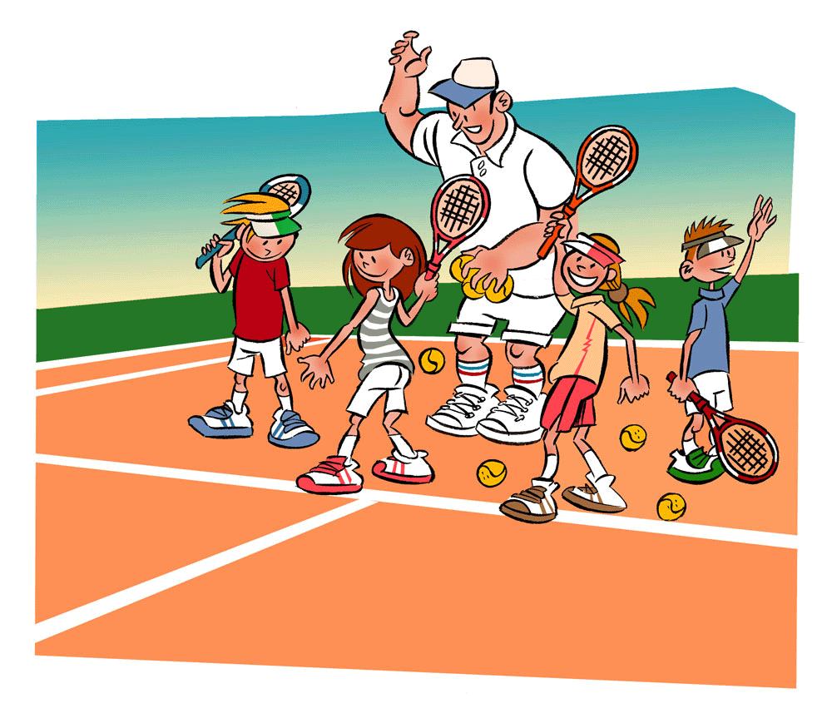
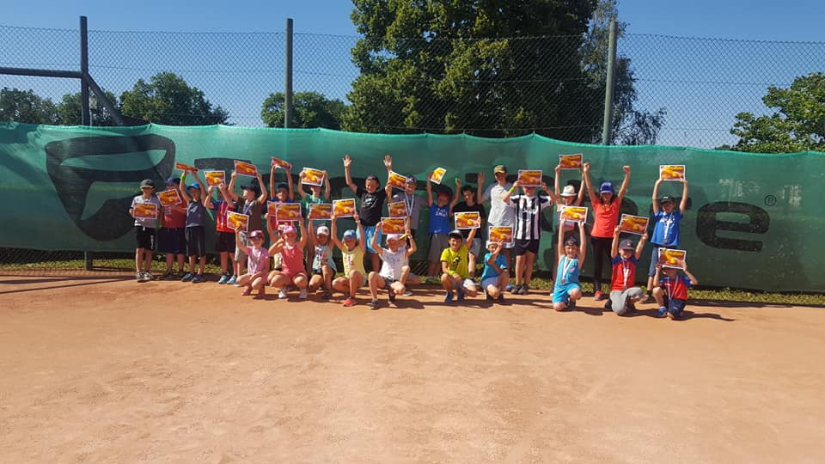
ECOLE DE TENNIS
Encadrement:
Direction : Lylian Gehra (DES) assisté de :
Bertrand Grès (DE)
Albertina Gandara
Préparation physique :
Lylian Gehra
L’école de tennis fonctionne à partir de 17h00 les lundi, mardi, jeudi, vendredi. Le mercredi et le samedi toute la journée.

Slide 11
CENTRE D ’ENTRAINEMENT Section Sportive Scolaire
Une dizaine de jeunes de niveau départemental, régional et inter régional
3 à 10 séances tennis /semaine en fonction du niveau et de l’âge
1 à plusieurs séances physique /semaine en fonction du niveau
et de l’âge
OBJECTIFS :
Améliorer le classement individuel.
Participer aux grandes compétitions régionales, interrégionales
et nationales
Gagner des titres individuels et par équipes
Maintenir et améliorer le niveau des équipes du club

Slide 12
Centre d ’Initiation Tennis Adultes
Cours les lundis
Encadrement : B Grès
OBJECTIFS :
Découverte, initiation et perfectionnement
Amener ceux et celles qui le souhaitent à la
compétition (équipes, tournois)
Création d ’une ambiance conviviale
Connaître les autres, découvrir de nouveaux
partenaires
MANIFESTATIONS :
Tournoi doubles ‘ surprise ’
Repas fin d ’année

Slide 13
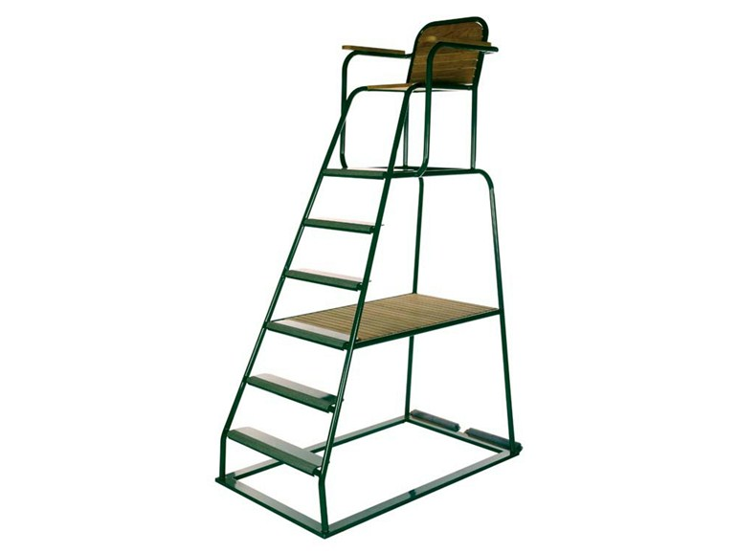
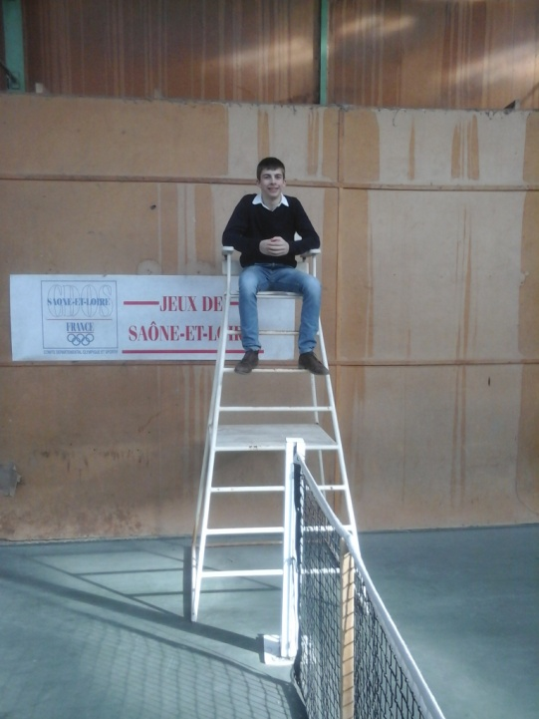
L ’ARBITRAGE
Afin de répondre aux contraintes fédérales imposant aux clubs évoluant en championnat de France et/ou organisateurs de compétitions nationales (tournois), nous continuons de développer avec l’aide du comité de S&L et de la ligue de Bourgogne – Franche - Comté de tennis des actions de formation d’arbitres de chaises et de juges arbitres.
A l’heure actuelle le club possède :
4 arbitres A2
13 arbitres A1
6 Juges arbitres.

Slide 14
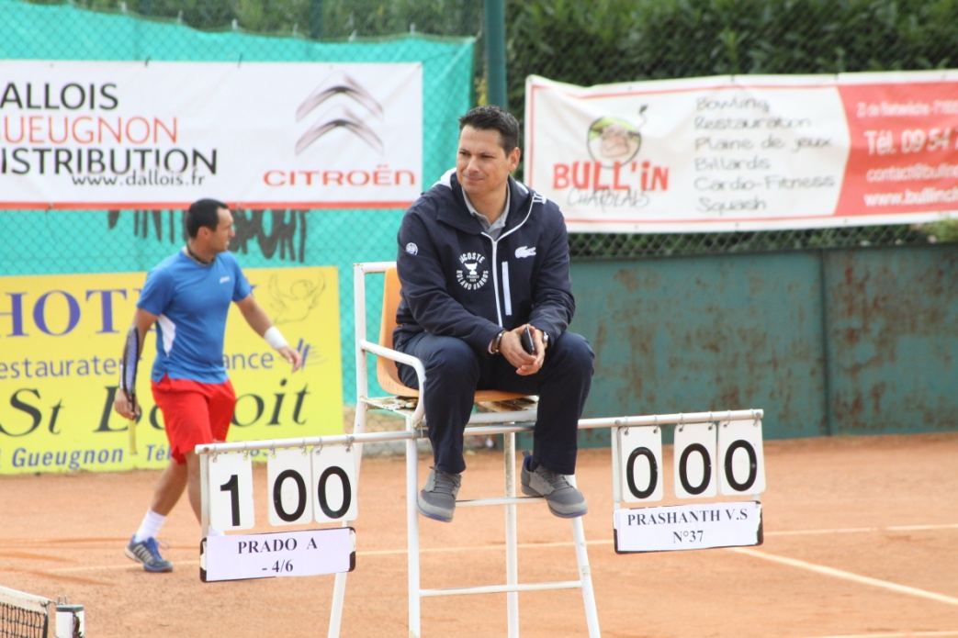
L ’ARBITRAGE
En 2016, nous avons crée et démarré l’Ecole d’Arbitrage Charolais – Brionnais - Bourbonnais
Cette école est placée sous la responsabilité de Thomas Meunier arbitre A2 et formateur d’arbitres de chaises

Slide 15
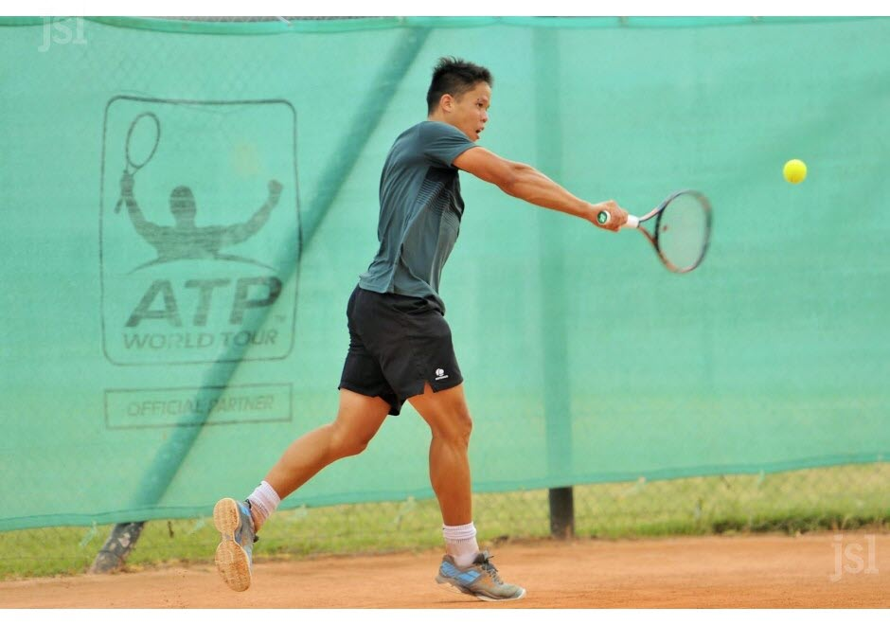
TOURNOI NATIONAL
En 2019, les épreuves masculines et féminines étaient étapes 1 étoile des circuits nationaux
En 2020 nous reconduirons ces épreuves sous la même forme

Slide 16
SITE INTERNET
le FC Gueugnon Tennis possède un site internet
http://www.fcgueugnontennis.org/
Ainsi qu’une page Facebook
VENEZ NOMBREUX ET NOMBREUSES
LES CONSULTER

Slide 17
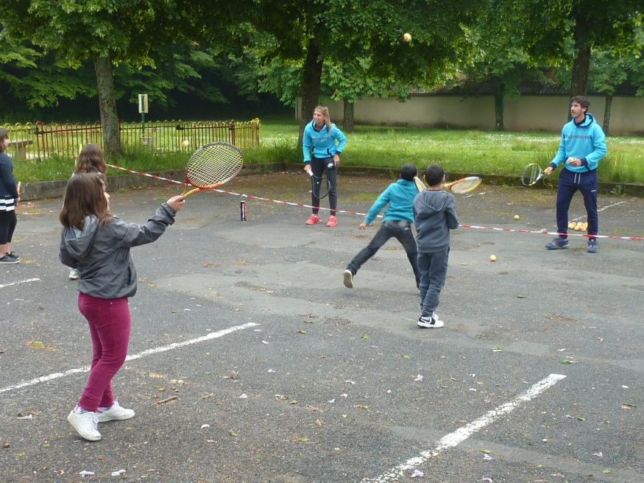
ACTIONS CITOYENNES
Depuis 2009 en collaboration et partenariat avec le Centre Social Municipal, des associations comme le Secours Populaire, nous développons des actions en direction de famille à revenus modestes afin d’affirmer notre rôle social dans la cité.
En 2019 ces actions avec les mêmes partenaires, soutenues par la Direction Départementale Jeunesse et Sport ont été poursuivies

Slide 18
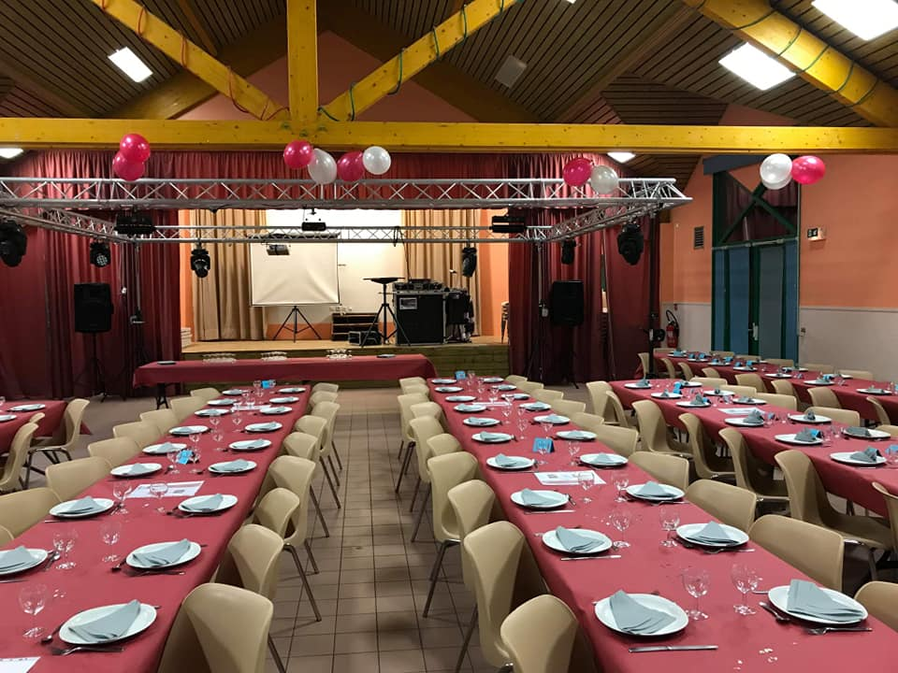
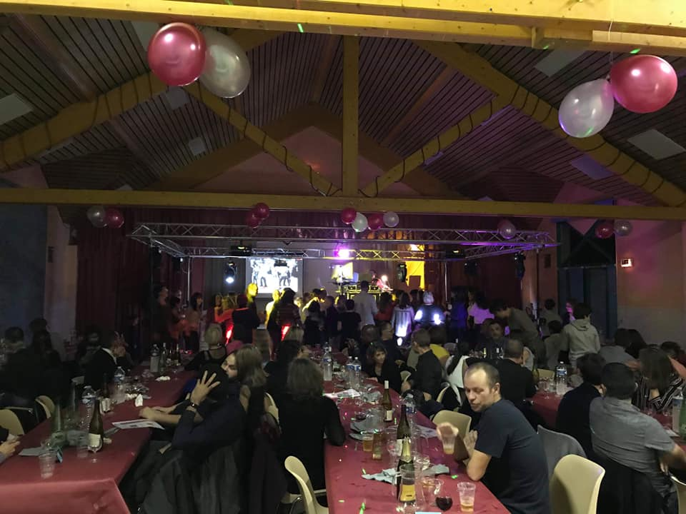
L’ANIMATION
Créé en 2017 et placé sous la responsabilité de Eric Labaune, ce pôle à pour objectif de dynamiser l’aspect convivialité au club.

Slide 19
ACTIONS FCG Omnisports
Organisation du Super Loto début 2020
après celui du 24/112019

